Slide 1
Análise e Projetos de Sistema
Professor: Rogério Oliveira Machado – ETEC e FATEC Tatuí
Especialista: Gestão da Tecnologia da Informação – IFSP
Instituto Federal São Paulo.

Slide 2



Livros

Slide 3
Manifesto Ágil
A filosofia por trás dos métodos ágeis é refletida no manifesto ágil, que foi acordado por muitos dos principais desenvolvedores desses métodos.
Esse manifesto afirma:
Estamos descobrindo melhores maneiras de desenvolver softwares, fazendo-o e ajudando outros a fazê-lo. Através desse trabalho, valorizamos mais:
Indivíduos e interações do que processos e ferramentas
Software em funcionamento do que documentação abrangente
Colaboração do cliente do que negociação de contrato
Respostas a mudanças do que seguir um plano
Ou seja, embora itens à direita sejam importantes, valorizamos mais os que estão à esquerda.

Slide 4
Processos de Software
Desenvolvimento rápido
o Metodologia de Desenvolvimento de Sistemas Dinâmicos (DSDM, do inglês dynamic systems development method) (STAPLETON, 1997)
Scrum (SCHWABER e BEEDLE, 2001)
Extreme Programming (BECK, 1999; BECK, 2000).

Slide 5
Processos de Software
Desenvolvimento rápido
Embora existam muitas abordagens para o desenvolvimento rápido de software, elas compartilham algumas características fundamentais:
1. Os processos de especificação, projeto e implementação são intercalados. Não há especificação detalhada do sistema, e a documentação do projeto é minimizada ou gerada automaticamente pelo ambiente de programação usado para implementar o sistema. O documento de requisitos do usuário apenas define as características mais importantes do sistema.

Slide 6
Processos de Software
Desenvolvimento rápido
2. O sistema é desenvolvido em uma série de versões. Os usuários finais e outros stakeholders do sistema são envolvidos na especificação e avaliação de cada versão. Eles podem propor alterações ao software e novos requisitos que devem ser implementados em uma versão posterior do sistema.

Slide 7
Processos de Software
Desenvolvimento rápido
3. Interfaces de usuário do sistema são geralmente desenvolvidas com um sistema interativo de desenvolvimento que permite a criação rápida do projeto de interface por meio de desenho e posicionamento de ícones na interface. O sistema pode, então, gerar uma interface baseada na Web para um navegador ou uma interface para uma plataforma específica, como o Microsoft Windows.

Slide 8
Processos de Software
Desenvolvimento rápido
Os métodos ágeis são métodos de desenvolvimento incremental, disponibilizadas aos clientes a cada duas ou três semanas, a obter feedback rápido sobre a evolução dos requisitos, se utiliza mais a comunicação informal do que reuniões formais com documentos escritos.

Slide 9
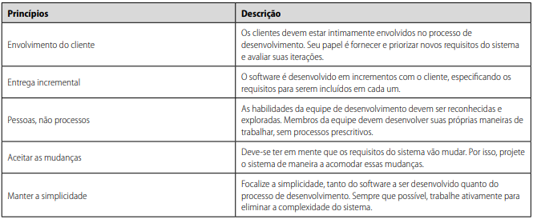
Processos de Software
Desenvolvimento rápido

Slide 10
Processos de Software
Desenvolvimento rápido
Métodos ágeis têm sido muito bem-sucedidos para alguns tipos de desenvolvimento de sistemas:
1. O desenvolvimento de produtos, em que uma empresa de software está desenvolvendo um produto pequeno ou médio para venda.
2. Desenvolvimento de sistema personalizado dentro de uma organização, em que existe um compromisso claro do cliente de se envolver no processo de desenvolvimento, e em que não há muitas regras e regulamentos externos que afetam o software.

Slide 11
Processos de Software
Desenvolvimento rápido
Na prática, os princípios básicos dos métodos ágeis são, por vezes, difíceis de se concretizar:
1. Embora a ideia de envolvimento do cliente no processo de desenvolvimento seja atraente, seu sucesso depende de um cliente disposto e capaz de passar o tempo com a equipe de desenvolvimento, e que possa representar todos os stakeholders do sistema. Frequentemente, os representantes dos clientes estão sujeitos a diversas pressões e não podem participar plenamente do desenvolvimento de software.

Slide 12
Processos de Software
Desenvolvimento rápido
2. Membros individuais da equipe podem não ter personalidade adequada para o intenso envolvimento que é típico dos métodos ágeis e, portanto, não interagem bem com outros membros da equipe.

Slide 13
Processos de Software
Desenvolvimento rápido
3. Priorizar as mudanças pode ser extremamente difícil, especialmente em sistemas nos quais existem muitos stakeholders. Normalmente, cada stakeholder dá prioridades diferentes para mudanças diferentes.

Slide 14
Processos de Software
Desenvolvimento rápido
4. Manter a simplicidade exige um trabalho extra. Sob a pressão de cronogramas de entrega, os membros da equipe podem não ter tempo para fazer as simplificações desejáveis.

Slide 15
Processos de Software
Desenvolvimento rápido
5. Muitas organizações, principalmente as grandes empresas, passaram anos mudando sua cultura para que os processos fossem definidos e seguidos. É difícil para eles mudar de um modelo de trabalho em que os processos são informais e definidos pelas equipes de desenvolvimento.

Slide 16
Processos de Software
Extreme Programming
“Extreme Programming (XP) é talvez o mais conhecido e mais utilizado dos métodos ágeis. O nome foi cunhado por Beck (2000), pois a abordagem foi desenvolvida para impulsionar práticas reconhecidamente boas, como o desenvolvimento iterativo, a níveis ‘extremos’. Por exemplo, em XP, várias novas versões de um sistema podem ser desenvolvidas, integradas e testadas em um único dia por programadores diferentes.”

Slide 17
Processos de Software
Extreme Programming
“Os requisitos são expressos como cenários (chamados de histórias do usuário), que são implementados diretamente como uma série de tarefas. Os programadores trabalham em pares e desenvolvem testes para cada tarefa antes de escreverem o código. Quando o novo código é integrado ao sistema, todos os testes devem ser executados com sucesso. Há um curto intervalo entre os releases do sistema.

Slide 18
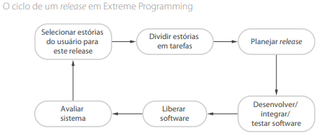
Processos de Software
Extreme Programming

Slide 19
Processos de Software
Extreme Programming
1. O desenvolvimento incremental é sustentado por meio de pequenos e frequentes releases do sistema. Os requisitos são baseados em cenários ou em simples histórias de clientes, usadas como base para decidir a funcionalidade que deve ser incluída em um incremento do sistema.

Slide 20
Processos de Software
Extreme Programming
2. O envolvimento do cliente é sustentado por meio do engajamento contínuo do cliente com a equipe de desenvolvimento. O representante do cliente participa do desenvolvimento e é responsável por definir os testes de aceitação para o sistema.

Slide 21
Processos de Software
Extreme Programming
3. Pessoas — não processos — são sustentadas por meio de programação em pares, propriedade coletiva do código do sistema e um processo de desenvolvimento sustentável que não envolve horas de trabalho excessivamente longas.

Slide 22
Processos de Software
Extreme Programming
4. As mudanças são aceitas por meio de releases contínuos para os clientes, do desenvolvimento test-first, da refatoração para evitar a degeneração do código e integração contínua de nova funcionalidade

Slide 23
Processos de Software
Extreme Programming
5. A manutenção da simplicidade é feita por meio da refatoração constante que melhora a qualidade do código, bem como por meio de projetos simples que não antecipam desnecessariamente futuras mudanças no sistema.

Slide 24
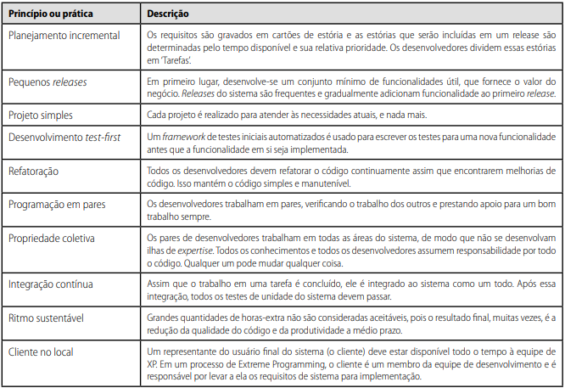
Práticas de Extreme Programming

Slide 25
Código de ética
Os engenheiros de software devem se comprometer a fazer da análise, especificação, projeto, desenvolvimento, teste e manutenção de software uma profissão benéfica e respeitada. Em conformidade com seu comprometimento com a saúde, a segurança e o bem-estar públicos, engenheiros de software devem aderir a oito princípios:
1. PÚBLICO — Engenheiros de software devem agir de acordo com o interesse público.
2. CLIENTE E EMPREGADOR — Engenheiros de software devem agir de maneira que seja do melhor interesse de seu cliente e empregador e de acordo com o interesse público.
3. PRODUTO — Engenheiros de software devem garantir que seus produtos e modificações relacionadas atendam aos mais altos padrões profissionais possíveis.
4. JULGAMENTO — Engenheiros de software devem manter a integridade e a independência em seu julgamento profissional.
5. GERENCIAMENTO — Gerentes e líderes de engenharia de software devem aceitar e promover uma abordagem ética para o gerenciamento de desenvolvimento e manutenção de software.
6. PROFISSÃO — Engenheiros de software devem aprimorar a integridade e a reputação da profissão de acordo com o interesse público.
7. COLEGAS — Engenheiros de software devem auxiliar e ser justos com seus colegas.
8. SI PRÓPRIO — Engenheiros de software devem participar da aprendizagem contínua durante toda a vida, e devem promover uma abordagem ética para a prática da profissão

Slide 26
Exercício
Explique por que, para as empresas, a entrega rápida e implantação de novos sistemas frequentemente é mais importante do que a funcionalidade detalhada desses sistemas.
Explique como os princípios básicos dos métodos ágeis levam ao desenvolvimento e implantação de software acelerados.
Quando você não recomendaria o uso de um método ágil para o desenvolvimento de um sistema de software?

Slide 27
Referências
ENGHOLM, Hélio. Engenharia de Software na Prática. Novatec Editora. São Paulo, Brasil, 2010.
GUEDES, Gilleanes T. A. UML2 Uma Abordagem Prática, 3ª Edição. Novatec Editora. São Paulo, Brasil, 2018;
JACOBSON, Ivar et all. The Unified Software Development Process. Addison-Wesley, Massachusetts, EUA, 1999.
O Processo Unificado, 2019 Disponível em https://medium.com/contexto-delimitado/o-processo-unificado-d102b1fc9d00. Acesso em: 02 Ago. 2023.
PRESSMAN, Roger S. Engenharia de Software: Uma abordagem profissional 8ª ed.. Porto Alegre: AMGH, 2021.
Principles behind the Agile Manifesto. Manifesto for Agile Software Development, 2001. Disponível em https://agilemanifesto.org/principles.html. Acesso em: 02 Ago. 2023.
PEREIRA, S., & VIEIRA, T. Estudo da aplicação de um processo gerenciado de produção de software em MPEs. In Proc. of the 13th Simpósio de Excelência em Gestão e Tecnologia. Resende/Brasil, 2006.
SOMMERVILLE, Ian F. Engenharia de Software: 8ª Edição. São Paulo: Person, 2007.
KRUTCHEN, P. The Rational Unified Process An Introduction. Reading, Addison-Wesley, Massachusetts, EUA, 2003.
Notes:
SOBRENOME, Nome Abreviado. Título: subtítulo. Edição. Local de publicação: Editora, data de publicação da obra.

